Slide 1

ESCUELA POLITECNICA NACIONAL
ESCUELA DE FOMACION DE TECNOLOGOS
BASES DE DATOS Empresa Pollos

Slide 2
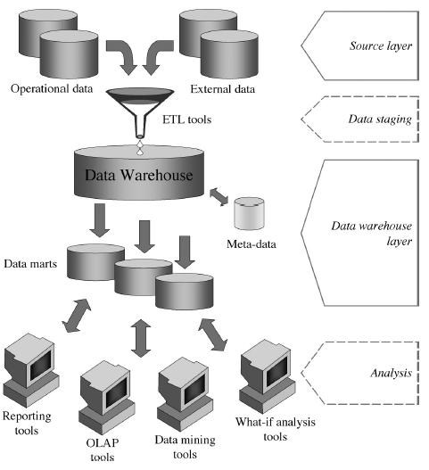
Arquitectura de dos capas
Capa basado en el requisito de separación.
Consiste en cuatro etapas de flujo

Slide 3
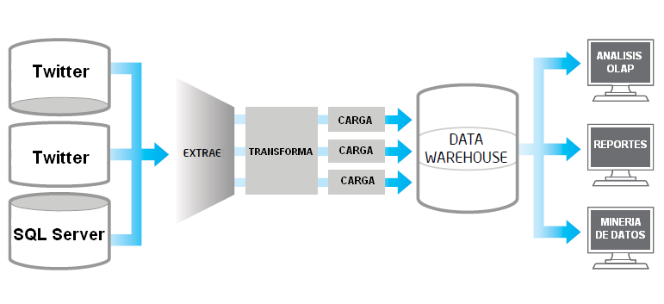
ETL consiste en 4 fases separadas
Extracción ( o captura),
Limpieza,
Transformación,
Carga

Slide 4
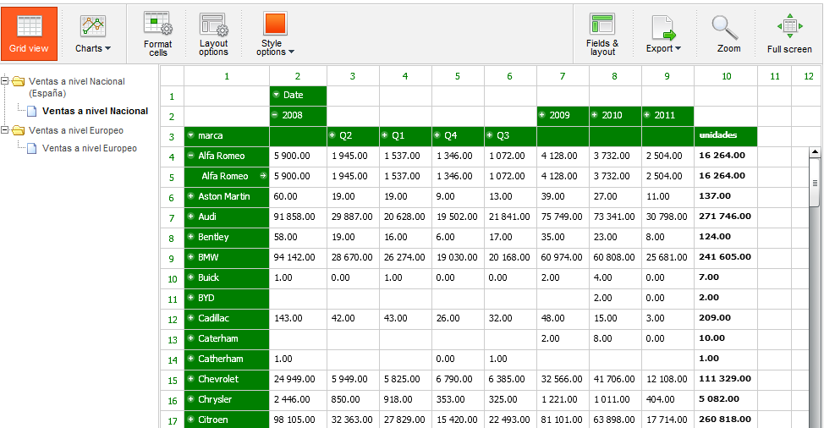
OLAP
(procesamiento analítico en línea)

Slide 5
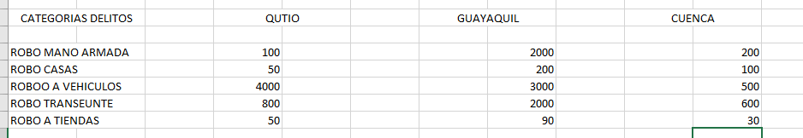
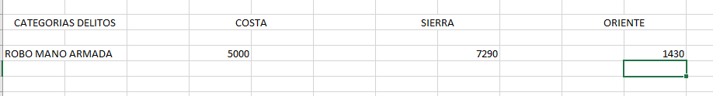

Slide 6
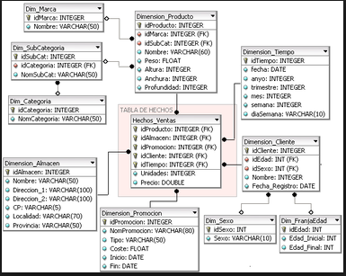

Slide 7
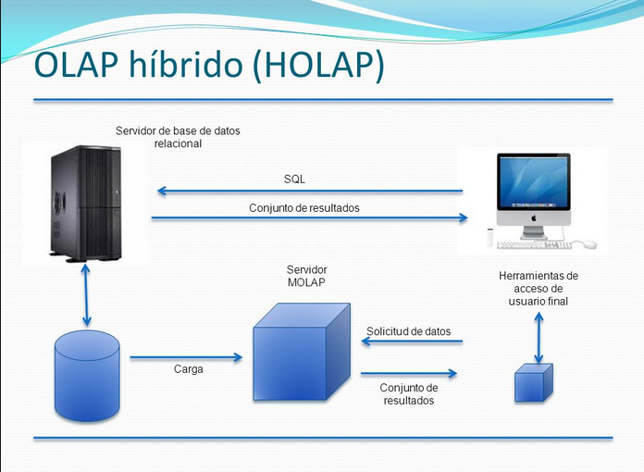
HOLAP (Hybrid OLAP)
Almacena algunos datos en un motor relacional y otros en una base de datos multidimensional

Slide 8
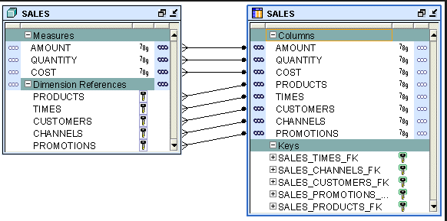
MOLAP
Esta implementación OLAP almacena los datos en una base de datos multidimensional. Para optimizar los tiempos de respuesta, el resumen de la información es usualmente calculado por adelantado. Estos valores precalculados o agregaciones son la base de las ganancias de desempeño de este sistema. Algunos sistemas utilizan técnicas de compresión de datos para disminuir el espacio de almacenamiento en disco debido a los valores precalculados.

Slide 9
GRACIAS ..!!

